Slide 1
Virus e Modismos
Francisco Pimentel Universidade Federal de Pernambuco, Professor Ricardo Prudencio

Slide 2
Agenda
Virus da Aids nos Estados Unidos
Cédulas da votação Presidencial de 2000
Sementes Híbridas de Milho
Disseminação da Tetraciclina
Modelo de Limiar
Love Bug
Modelo para Vírus de Computador
Redes sociais com topologia sem escala
Idéias Virulentas dos Últimos anos.

Slide 3
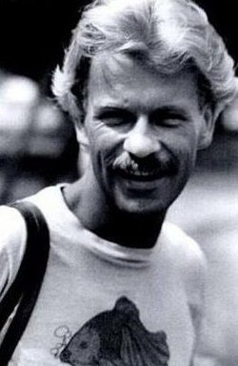
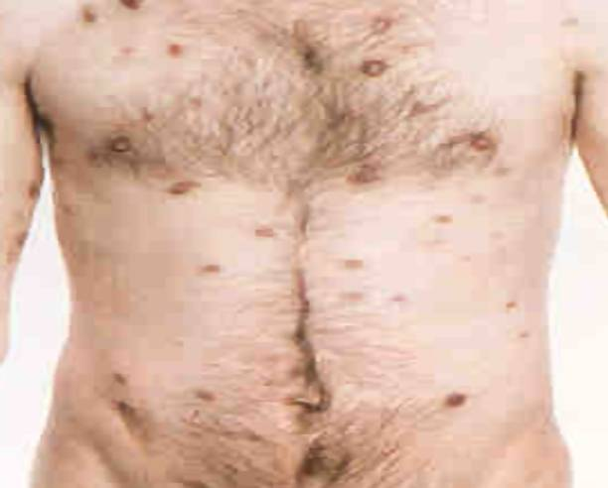
Virus da Aids nos Estados Unidos
David Gaeten

Slide 4
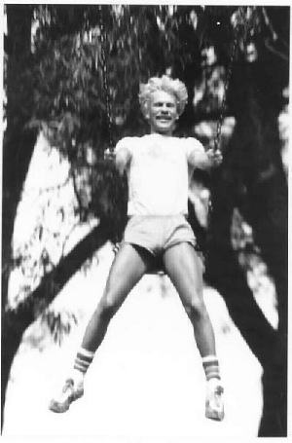
Virus da Aids nos Estados Unidos
Paciente Zero da doença.
40 das 248 pessoas contaminadas diagnosticadas com Aids em 1982, ou haviam feito sexo com ele, ou com alguem que havia.
Um dos Primeiros gays norte americanos a ser diagnosticado com a doenca.

Slide 5
Virus da Aids nos Estados Unidos
Randy Shilts, classificou Dougas como tendo um comportamento próximo ao de um Sociopata.
Dougas intencionalmente infectava outras pessoas com a doença.
Diálogo com Shilts:
- You are making other people sick.
- Its my right to do whatever I want. My civil rights, I do as I please, I have got it, why shouldn’t they have. I can do as I please.
- You can kill yourself and you have no right to take somebody else along with you.
- Screw you!!

Slide 6
Virus da Aids nos Estados Unidos
Calculava ter aproximadamente 250 parceiros sexuais por ano.
Segundo estimativas, o numéro total de seus parceiros deve ter sido superior a 20 mil.
Sua década de promiscuidade em Saunas gays o colocou em contato com pelo menos 2.500 pessoas.
Um exemplo claro do poder que os hubs possuem na disseminação de Vírus.

Slide 7
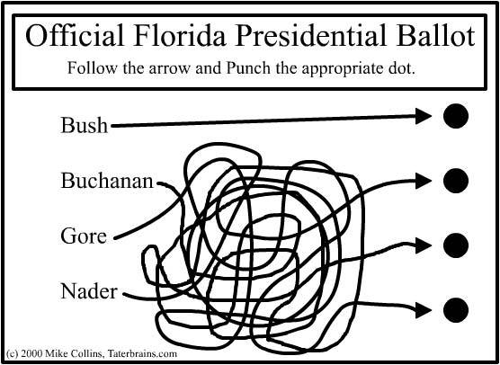
Cédulas da Votação Presidencial de 2000
Mike Collins, engenheiro 26 anos.
Desenhou um Cartum de quatro linhas e enviou a trinta amigos.

Slide 8
Cédulas da Votação Presidencial de 2000
Mike Collins e David Gaetan
A AIDS levou décadas para se propagar. O cartum da cédula, porém, se disseminou em questão de dias.
Ambos obedecem as leis que a propagacao de vírus de modismos.

Slide 9
Cédulas da Votação Presidencial de 2000
Benefícios de se Entender a Propagação de Vírus e Modismos:
Executivos de Marketing
Sociólogos
Cientistas Políticos
Médicos e Epidemologistas
Gestores de Sistema

Slide 10
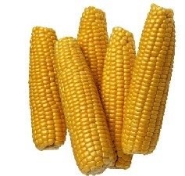
Sementes Híbridas de Milho
Em 1933 o milho híbrido era cultivado em apenas 40 mil Hectáres em toda America do Norte.
Em 1939 alcancara 24 milhoes
75% das área cultivável de milho era reservada ao Híbrido.

Slide 11
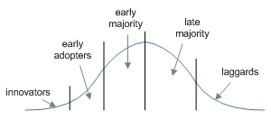
Sementes Híbridas de Milho
Ryan e Cross, 1943
A plotagem do número de fazendeiros que adotam a semente a cada ano produz uma curva que cresce rapidamente até alcancar um máximo, para em seguida declinar rapidamente.

Slide 12
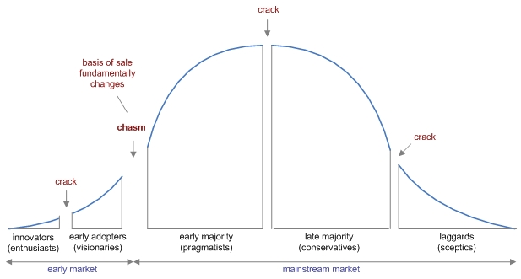
Sementes Híbridas de Milho
Crossing the chasm: Revisão para a curva do senoidal de aceitação de novas ideias.

Slide 13
Sementes Híbridas de Milho
Os modelos de Limiar tradicionais não respondem uma pergunta básica:
Que papel desempenha a rede social na disseminação de um vírus ou de uma Inocavação?

Slide 14
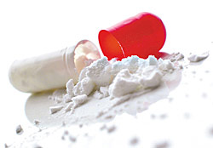
Disseminação da Tetraciclina
Entrevista com 125 médicos de Illinois.
Foi pedido que os médicos respondesse:
Três médicos com quem a maioria discutia práticas médicas
Três a quem consultavam a respeito de um medicamento
Três que considerassem amigos
Objetivo de tracar os vínculos de influencia sociais no setor médico.

Slide 15
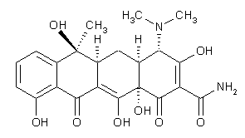
Disseminação da Tetraciclina
Resultados:
Apenas alguns médicos foram citados por uma grande parcela dos médicos
A maioria dos médicos desempenhava um papel bem menor
Difusão da Tetraciclina:
Médicos mencionados por três ou mais outros como amigos tinham três vezes mais probabilidade de adotar o novo medicamento do que os não haviam sido citados por ninguém.

Slide 16
Disseminação da Tetraciclina
Resultados:
Os primeiros a adoptar e a primeira maioria eram predominantemente os médicos com numerosos links sociais.
Uma vez que esses médicos adotam o medicamento se difunde desses Hubs para os menos conectados.
As inovacoes vao dos inovadores em direcao aos Hubs.
Os Hubs enviam a informação para seus numerosos links, se difundindo dentro de uma rede Social.

Slide 17
Modelo Limar
A cada indivíduo do modelo de difusão é atribuído um limiar
Pode-se então quantificar a probabilidade de que ele adote uma determinada inovação.
As inovacoes possuem taxas de disseminacao bem definidas, o que representa a probabilidade da mesma ser aceita por uma pessoa a quem tiver sido apresentada.

Slide 18
Modelo Limar
A taxa de disseminação não constitui o fator base para que a inovação ganhe respaldo. Para tal deve ser calculado o limiar crítico. Que depende da rede onde as inovações se propagam.
Se a taxa de disseminação estiver abaixo do limar crítico, a inovação irá se extinguir.
Se a taxa estiver acima, no entanto, o contingente de pessoas que adota essa inovação irá crescer rapidamente.

Slide 19
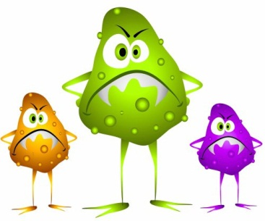
Modelo Limar
Entretanto, alguns vírus não seguem esse Princípio.

Slide 20
Love Bug
Vírus de Computador criado nas Filipinas em 8 de Maio de 2000.
Infectou 80% de todas as agencias federais, inclusive o departamento de defesa e de Estado.
Causou um prejuízo de 10 bilhoes de Dolares em 45 milhoes de computadores.

Slide 21
Love Bug
Características:
Possuia como assunto a mensagem: “Carta de amor para você”
Tinha o como objetivo deletar os arquivos mp3 e jpeg. Logo após mandava o email para todos os contatos da lista do outlook.

Slide 22
Love Bug
O poder de ataque do vírus só diminuiu quando Richard Cheng e Maricel, das Filipinas criaram um antídoto.
Entretanto, apesar do antídoto estar disponível em larga escala, o vírus ainda persistia. Em Abril de 2001, um ano após o vírus fazer suas primeiras vítimas, ainda era o sétimo mais ativo.
Sua presença ainda continua não pode ser explicado apenas pela sua virulência.

Slide 23
Love Bug
Romualdo Pastor-Satorras e Alessandro Vespignani, mostraram que, ao contrário das sólidas previsões dos modelos de limiar, nas redes reais a alta virulência não assegura a propagação de um vírus.

Slide 24
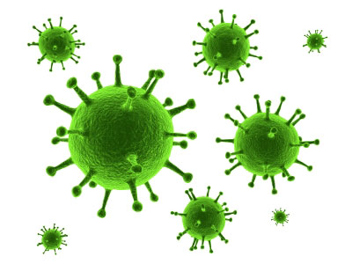
Modelo para Vírus de Computador
Os modelos epidemiologicos biologicamente inspirados não descrevem adequadamente a disseminação do Love Bug e outros vírus de computador.
O tempo de vida típico da maioria dos vírus oscila entre seis e 14 meses. Ou seja, os vírus infectam computadores mais de um ano após sua primeira ocorrência e suposta erradicação.

Slide 25
Modelo para Vírus de Computador
Durante cada intervalo de tempo um computador saudável pode ser infectado pelo vírus que estiver em contato com um computador já infectado. Tão logo um computador é curado, torna-se novamente suscetível a uma nova infecção.
Em uma rede sem escala, o limiar epidémico miraculosamente se volatiliza. Ou seja, mesmo que o vírus não seja muito contagioso, sua propagação persiste. Ou seja, a transmissão de vírus em redes sem escala parece não perceber nenhum limiar.

Slide 26
Modelo para Vírus de Computador
Em redes sem escala, os hubs são os encarregados de disseminar os vírus. Como cada Hub é conectado a um grande numero de computadores, tem alta probabilidade de ser infectado por um deles. Um vez infectado, um hub transmite o vírus para os outros computadores a que está conectado.
Os resultados não ficam restritos a vírus de computador. Com algumas alterações esse modelo porporciona descrições simples da disseminação de idéias, inovações e novos produtos, bem como epidemias.

Slide 27
Redes Sociais com Topologia Sem Escala
Das centenas de vínculos sociais que cada individuo possui, somente poucos são suficientemente íntimos para transmitir uma enfermidade sexual. Por conseguinte, a AIDS se espalha por uma sub-rede muito esparsa da nossa rede social altamente interconectada.
Acrescente-se a isso a contagiosidade relativamente baixa da doença e se perceberá que a epidemia deveria ter se amainado no momento atual.

Slide 28
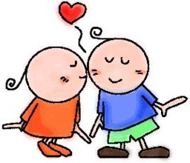
Redes Sociais com Topologia Sem Escala
Os suecos iniciaram uma extensa pesquisa sobre os contatos sexuais, esperando encontrar meios de mitigar a doença.
A obtenção de um mapa da trama sexual é algo impossível. Já que ninguém se disponibilizaria a dar os nomes das pessoas com quem se envolveu intimamente.

Slide 29
Redes Sociais com Topologia Sem Escala
A principio se perguntou quantos parceiros sexuais os entrevistados tiveram no ano anterior. Visando mitigar os lapsos de memoria que podem ocorrer ao se perguntar a quantidade de parceiros durante a vida.
A maioria tivera um e dez parceiros sexuais durante a vida. Alguns tiveram dúzias ou mais. Alguns haviam tido centenas.
Tomados em conjunto os resultados proporcionaram uma evidencia surpreendente de que a rede de nossas relações sexuais possui uma topologia

Slide 30
Redes Sociais com Topologia Sem Escala
O vírus da AIDS deve ter seguido a rota já observada na disseminacao de inovacoes e vírus de computador.
Os hubs estão entre os primeiros conectados.
Uma vez infectados, contaminam centenas de outros.
Se nossa teia sexual formasse uma rede homogénea, randômica, a Aids teria se extinguido há muito tempo. A topologia sem escala à disposição da Aids possibilitou a propagação e a persistência do vírus.

Slide 31
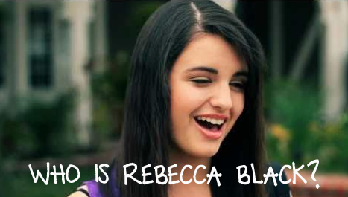
Idéias Virulentas dos Últimos Anos
Rebecca Black:
Gravou o hit “Friday” e lançou no youtube no dia 10 de Fevereiro de 2011
O vídeo recebeu 1.000 visualizações no primeiro mês

Slide 32
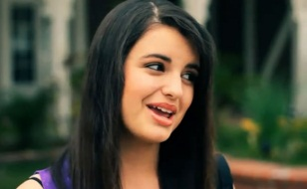
Idéias Virulentas dos Últimos Anos
Rebecca Black:
Na sexta feira 11 Março de 2011 obteve milhões de visualizações em questão de dias.
O assunto mais falado no Twitter
123 milhões de pessoas viram o vídeo

Slide 33
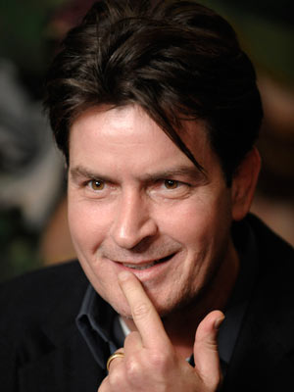
Charles Sheen:
Entrou no livro dos recordes, pessoa a conseguir mais rápido um milhão de seguidores no Twitter.
Uma média de 129.000 seguidores por dia

Slide 34
Referências
Capítulo 10 do livro “Linked – A nova ciência dos Networks”
http://en.wikipedia.org/wiki/Ga%C3%ABtan_Dugas
http://www.youtube.com/watch?v=XLQT5cLFutE&feature=related
http://en.wikipedia.org/wiki/Charlie_Sheen
http://en.wikipedia.org/wiki/Rebecca_black
http://www.joiningdots.net/library/Research/Books/crossing_the_chasm.html

